Slide 1



PC TOUCH PROFESSIONALI
www.fecpos.it

Slide 2
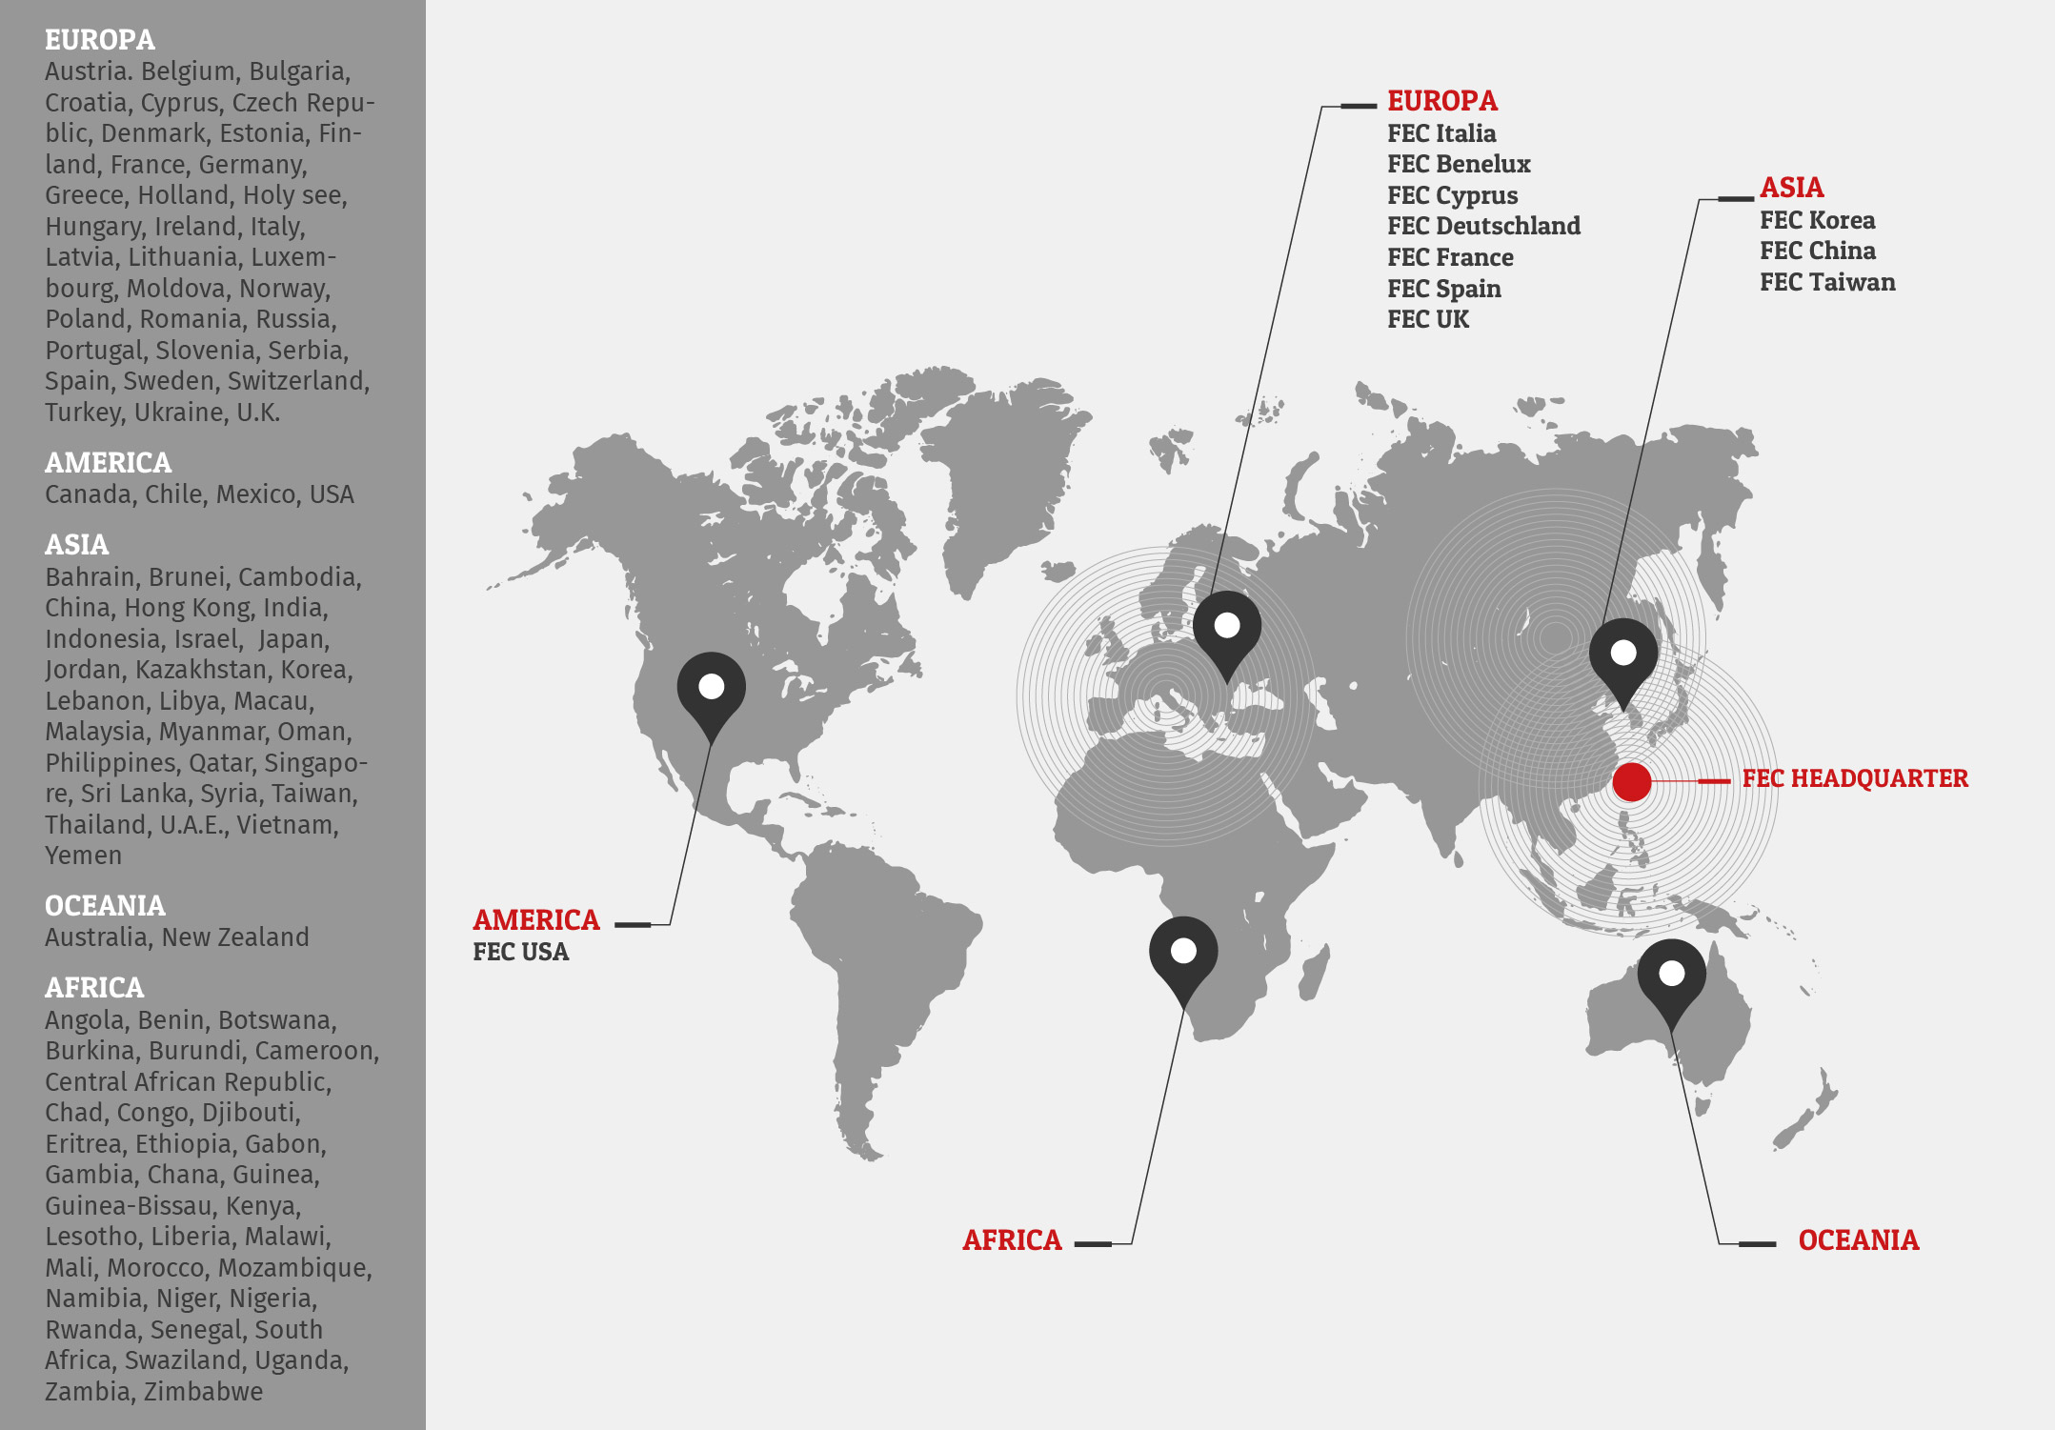


CHI SIAMO
FEC Italia è parte del gruppo internazionale FEC (Firich Enterprises Corp. Ltd), uno dei principali produttori di PC TOUCH SCREEN PROFESSIONALI a livello mondiale, con una copertura territoriale mondiale, tra filiali e distributori.

Slide 3
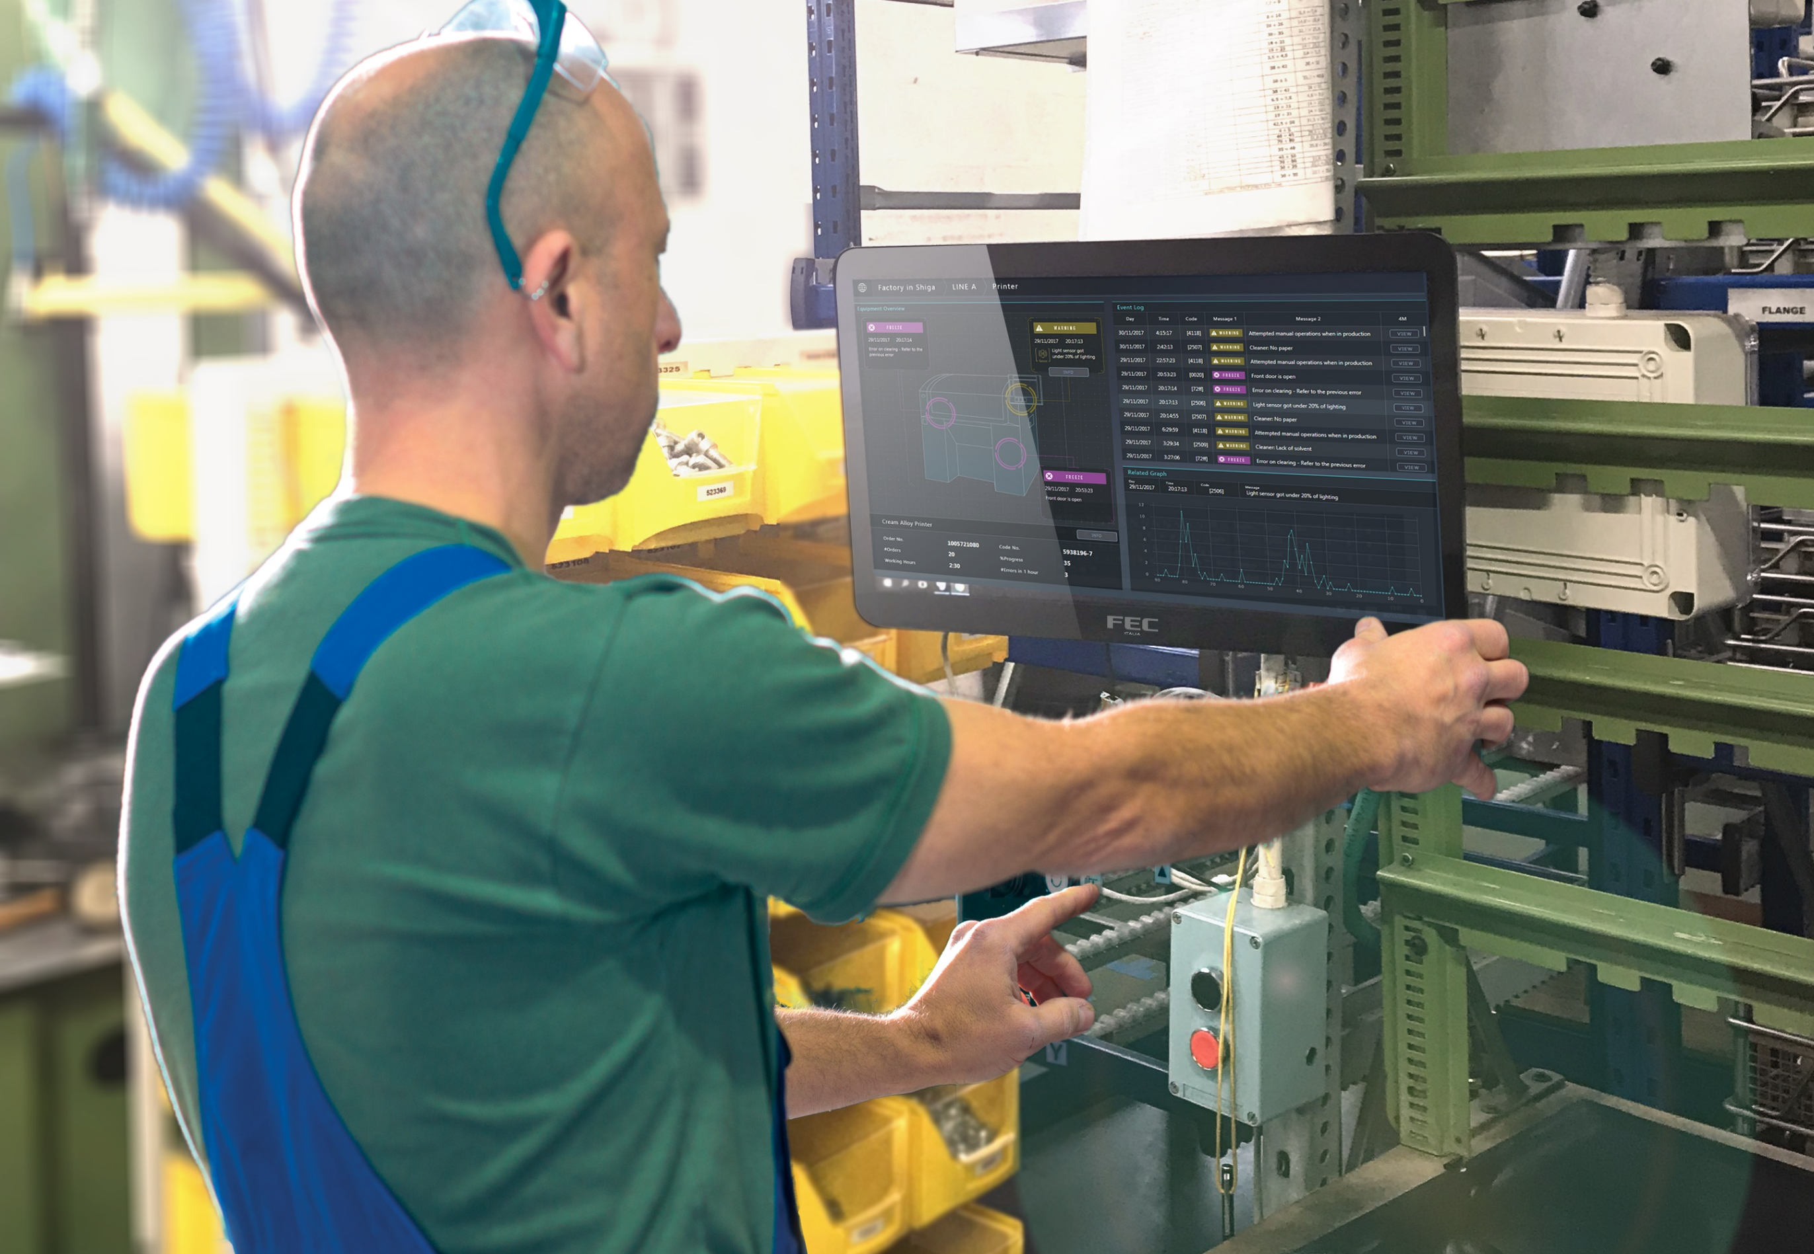


SETTORI DI APPLICAZIONE
MES e Automazione industriale
Per l’Industry 4.0 con soluzioni altamente personalizzate.
Retail, Farmacie, GDO,
Hospitality, Ticketing
Per l’Automazione del Punto Vendita.
EMBEDDED
Solutions
In molti settori verticali: Medicale, Digital Signage, Lotterie…

Slide 4
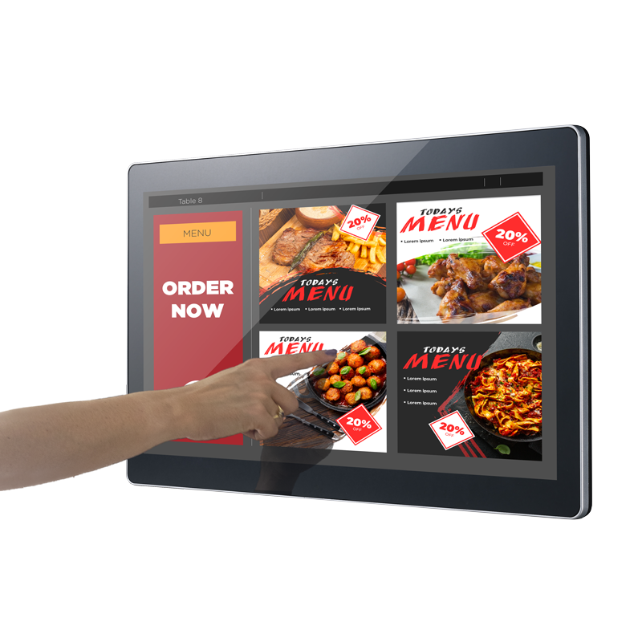
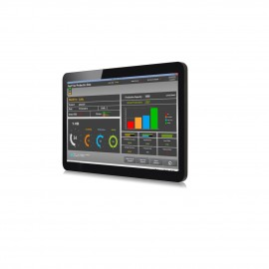
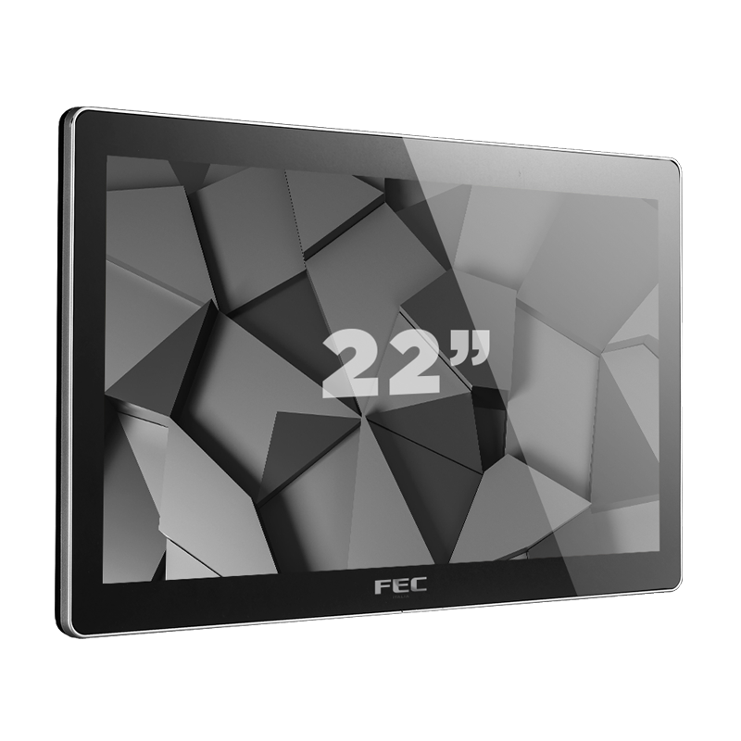
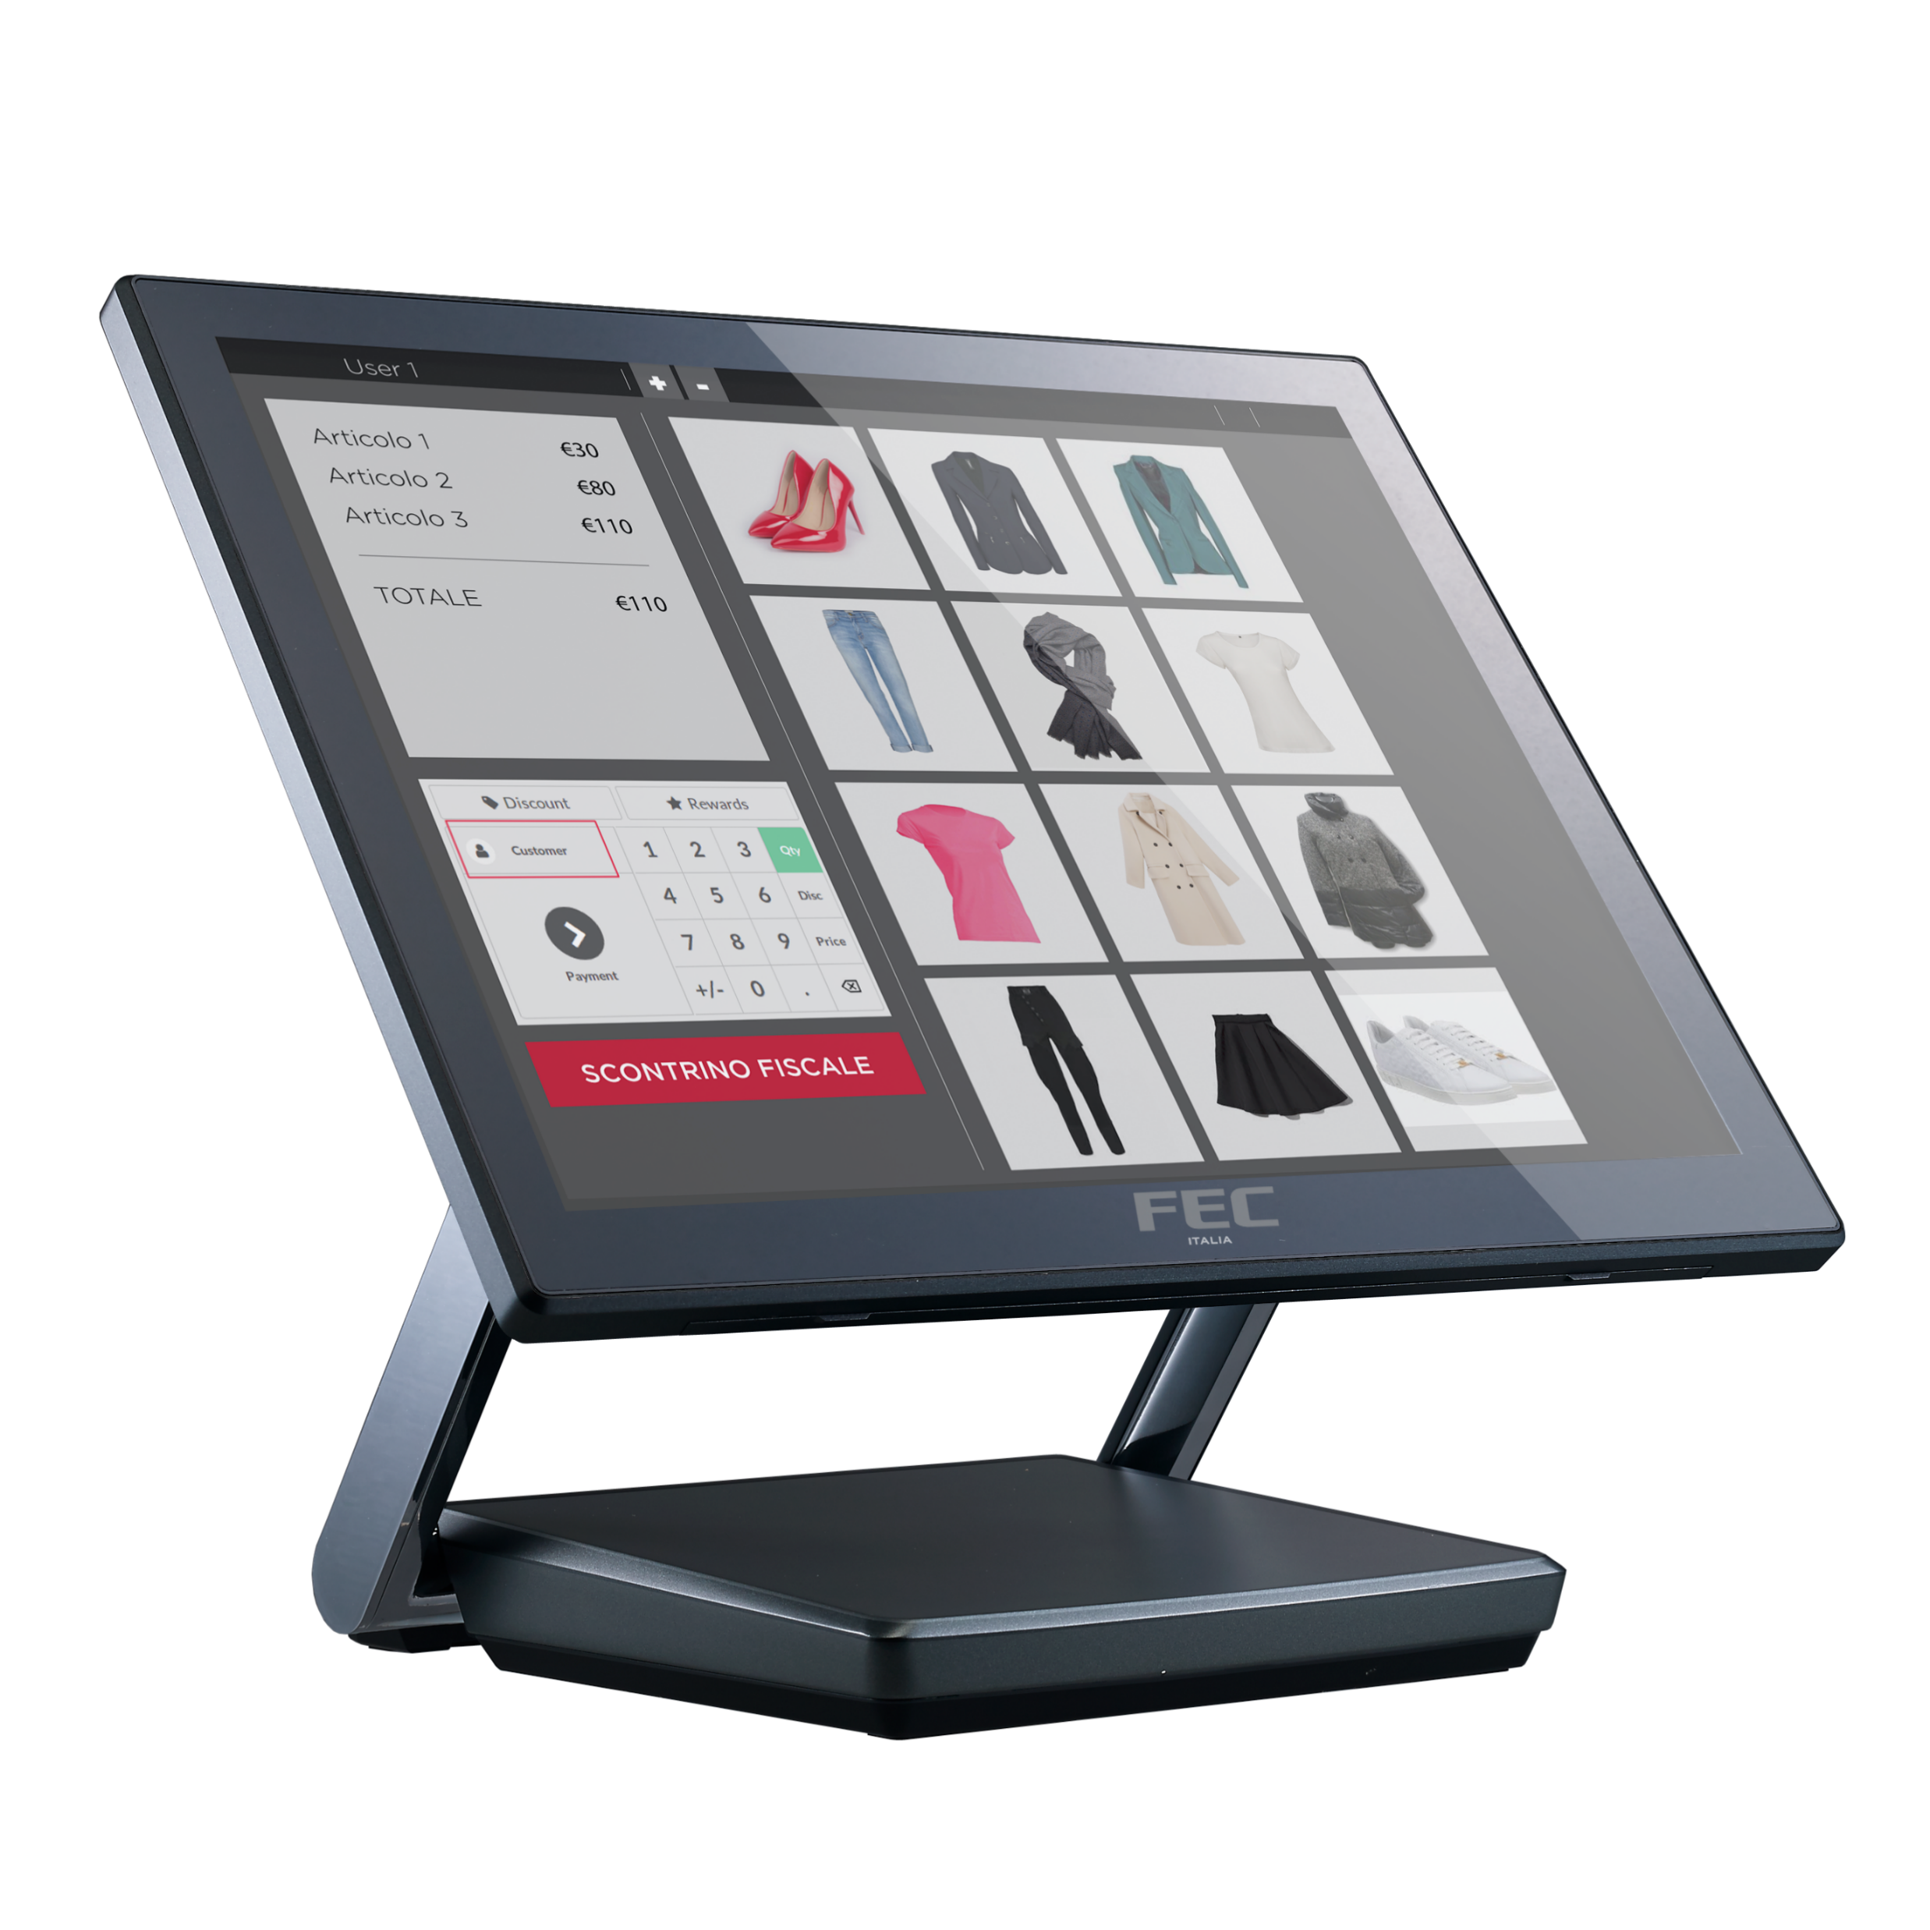

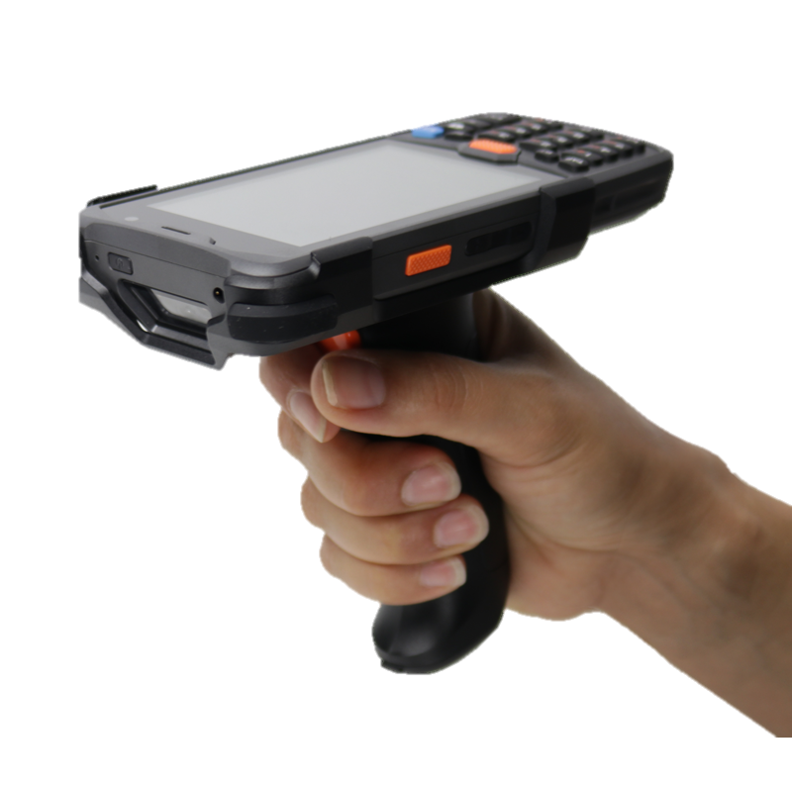
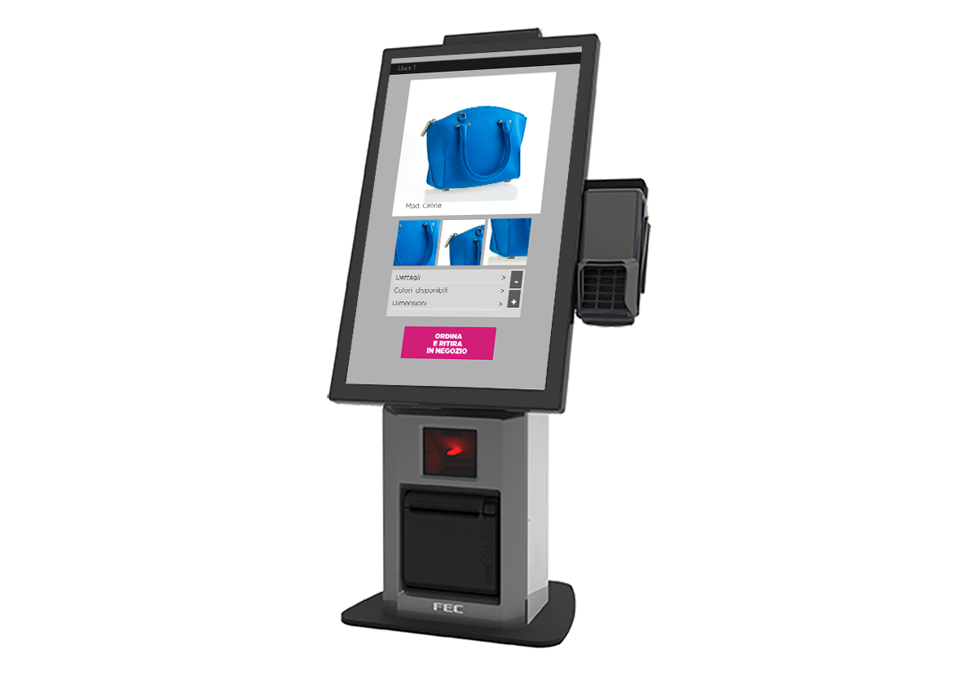
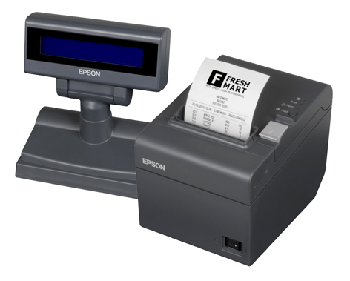
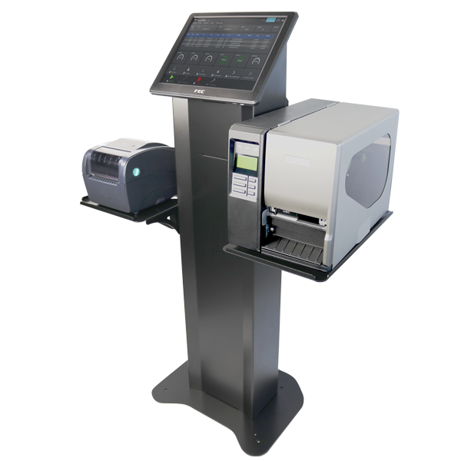
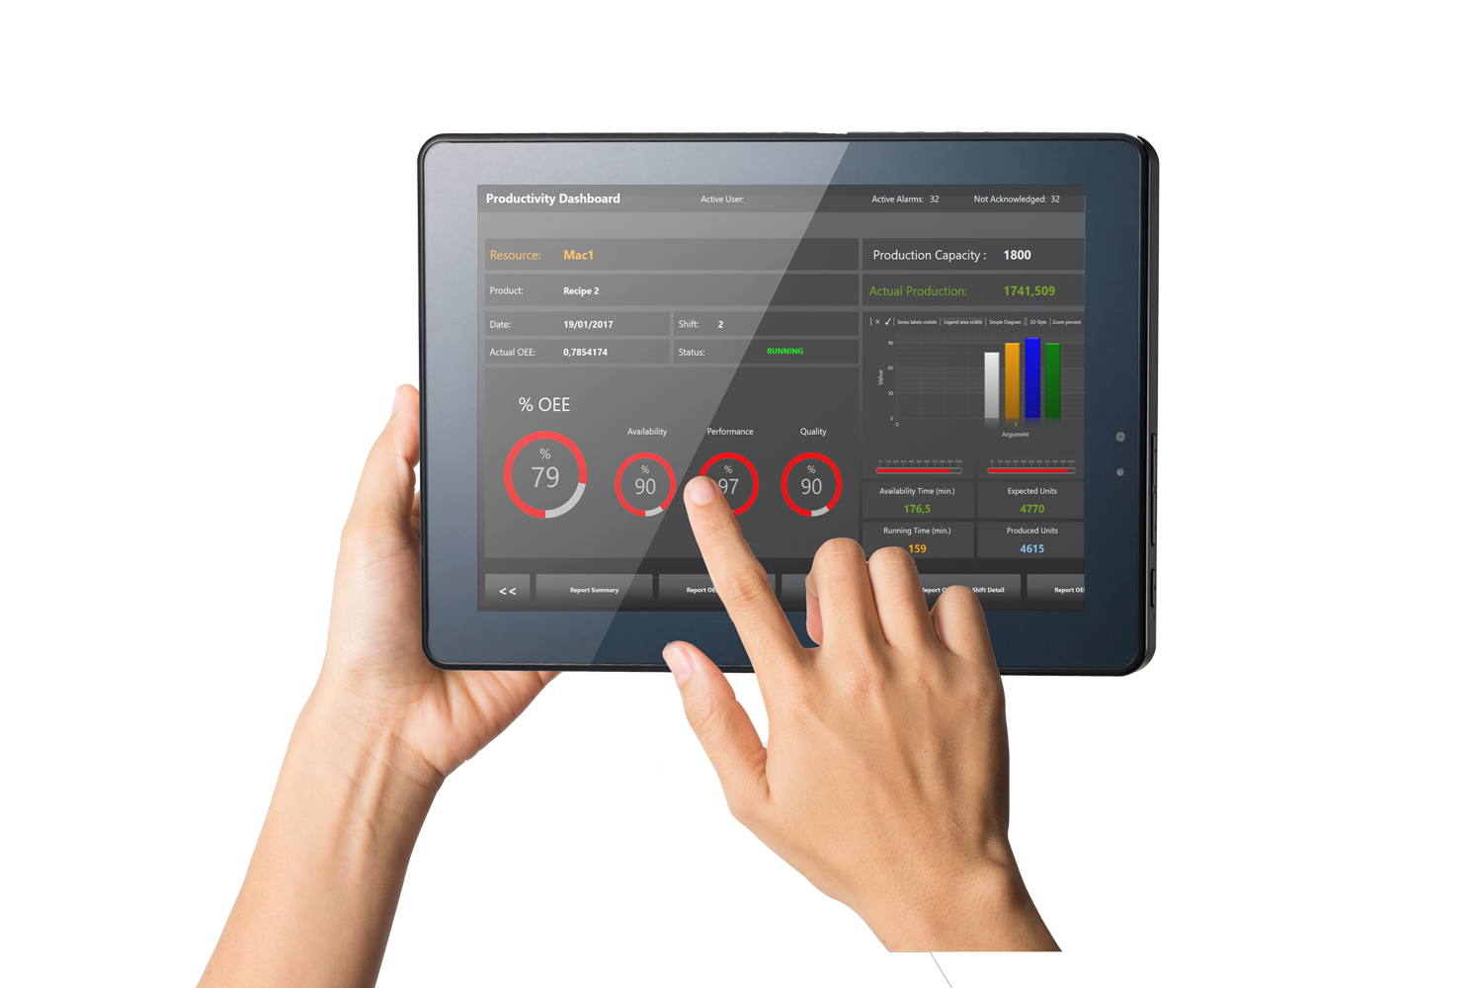
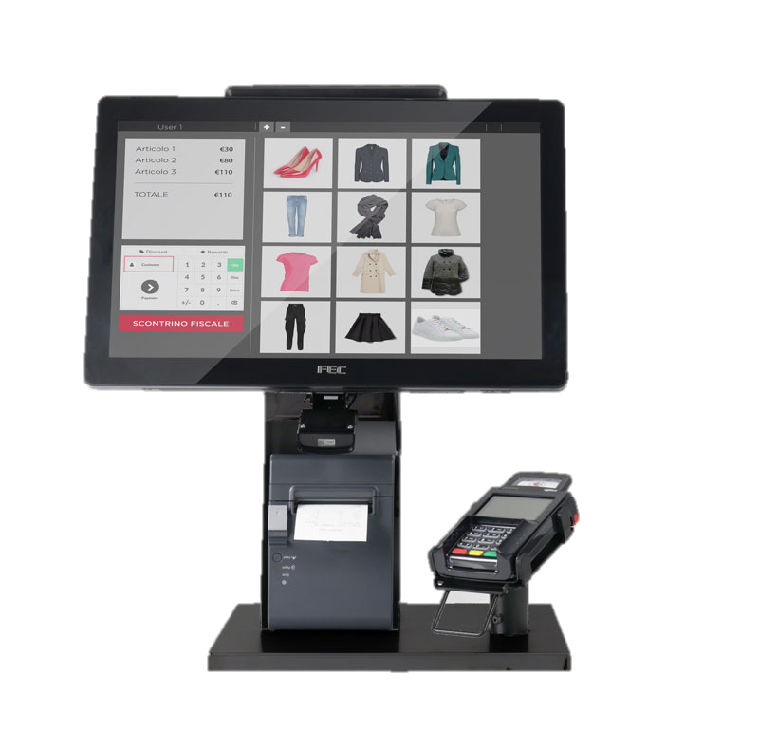
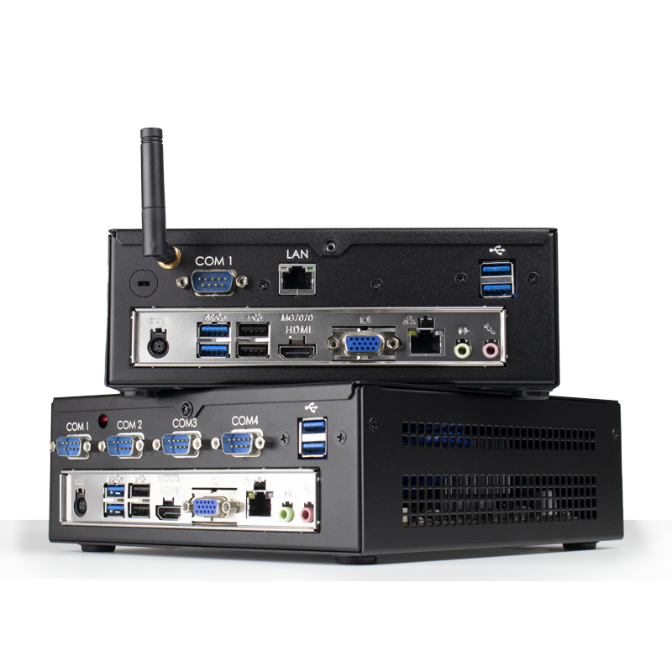
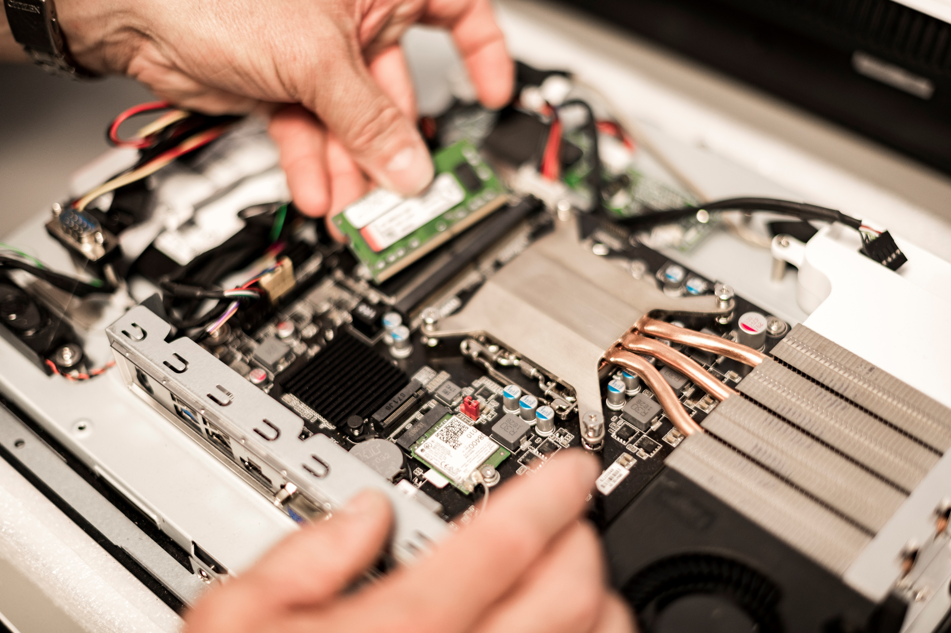

I PRODOTTI
PANEL PC, POS PC, KITCHEN MONITOR, MINI BOX PC, MONITOR TOUCH sono i prodotti con cui ogni giorno creiamo innovazione insieme alle nostre aziende partner e clienti per garantire assoluta affidabilità, possibilità di personalizzazione in base alle richieste specifiche e prestazioni superiori in termini di resistenza, durata e performance.
PANEL E POS PC
Kitchen Monitor
Monitor Touch Screen
Tablet e palmari
Stampanti
termiche e fiscali
Sistemi modulari
BOX PC
Soluzioni CUSTOM
Assistenza
www.fecpos.it

Slide 5



L’AZIENDA
20
dipendenti
2
piani, 950 mq tot.
1,6
mln. €
patrimonio netto
581.107
€
Ebitda 2022

Slide 6





WMS – WAREHOUSE MANAGMENT SYSTEM
Maggiore efficienza operativa
Riduzione di tempi e costi
Visibilità dello stock in tempo reale
Gestione automatica picking

Slide 7



STRUMENTI
Visual Studio Community 2022
Apache Open Office
(AdApta – SQL Workbench)
LINGUAGGIO di PROGRAMMAZIONE
C
C#
(SQL)

Slide 8


FLUSSO DI LAVORO
ACCETTAZIONE
Arrivo merce
Abbinamento merce ricevuta - OF
Controllo (quantità, integrità)
Conferma o NC

Slide 9

FLUSSO DI LAVORO
2) STOCK
Individuazione locazione libera
Stoccaggio
Trasferimenti

Slide 10

FLUSSO DI LAVORO
3) MISSIONE - PICKING
Lista di prelievo
Lettura barcode
Scarico automatico magazzino

Slide 11



SCHEDULING PROGETTO WMS
FLUSSO DI LAVORO
USER INTERFACE
ALGORITMO
Analisi del flusso di lavoro per stabilire gli input/output di ogni stage.
Definizione tabella database
In base agli input/output, definizione degli elementi grafici dell’interfaccia utente
Definizione delle funzioni e scrittura del codice C\C#

Slide 12

Grazie per l’attenzione
www.fecpos.it

